Slide 1
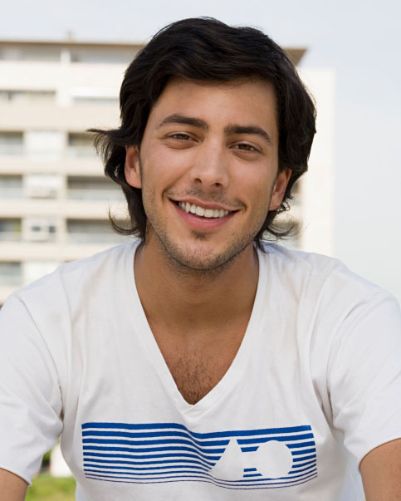
Michael
está fazendo 18!
Participe da nossa festa!
Sábado, 23 de abril às 16:00hs
Rua do Desmatamento, 84
Vila do Madeireiro
CEP: 04578-000
Rio de Janeiro - RJ - Brasil
Michael
está fazendo 18!
Participe da nossa festa!
Sábado, 23 de abril às 16:00hs
Rua do Desmatamento, 84
Vila do Madeireiro
CEP: 04578-000
Rio de Janeiro - RJ - Brasil
Notes:
Para alterar este convite, substitua o conteúdo de amostra pelo seu próprio conteúdo. Se preferir iniciar a partir de uma folha em branco, pressione o botão Novo Slide na guia Início para inserir uma nova página de convites. Agora, insira seu texto e imagens nos espaços reservados vazios.

